Slide 1
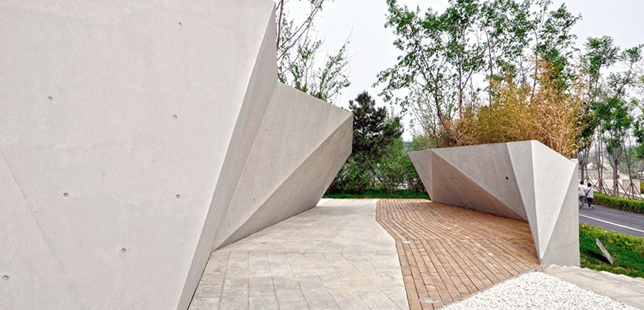
ПРОЕКТИРОВНИЕ СРЕДОВЫХ СИСТЕМ

Slide 2
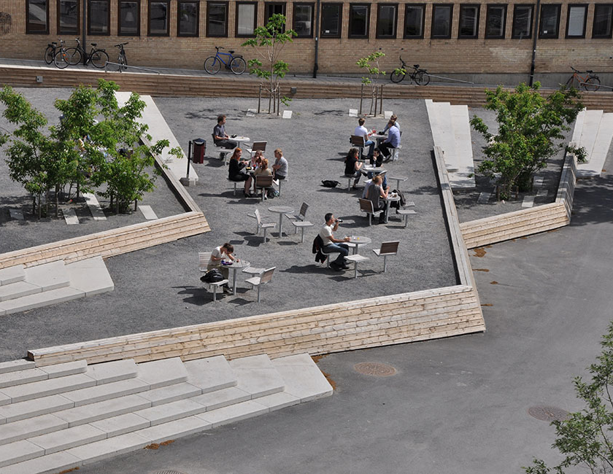
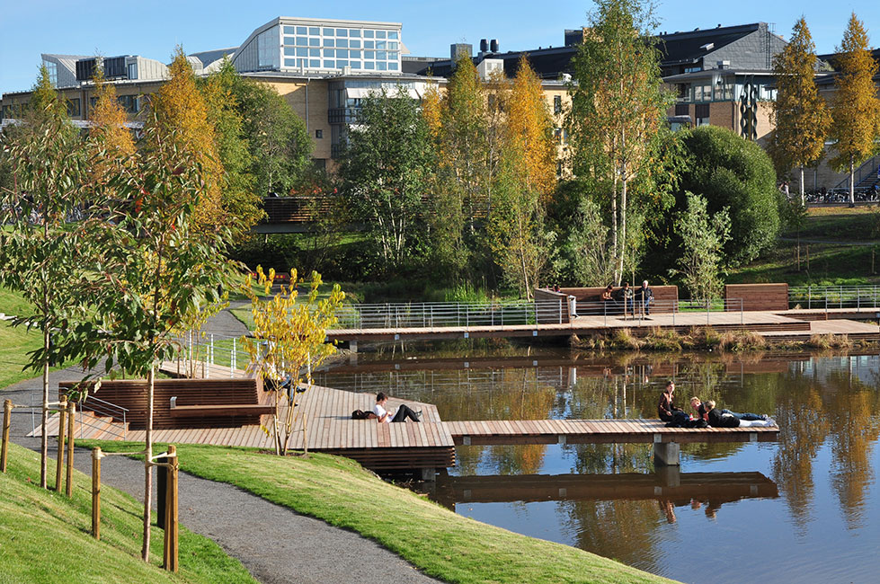
Целью дисциплины «Проектирование средовых систем» является ознакомить студентов с предметом, методологией и особенностями художественного (дизайнерского) проектирования в разных областях предметного и предметно-пространственного творчества.

Slide 3
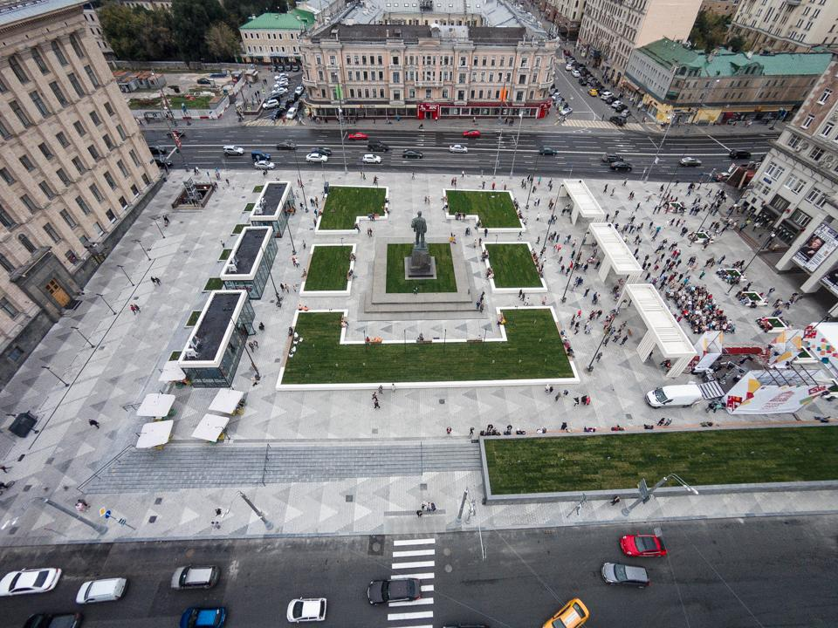
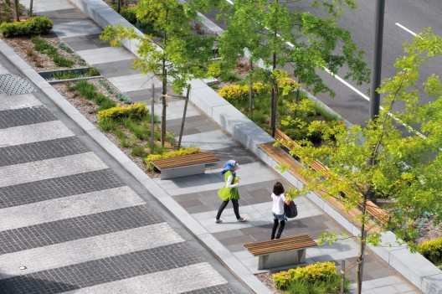
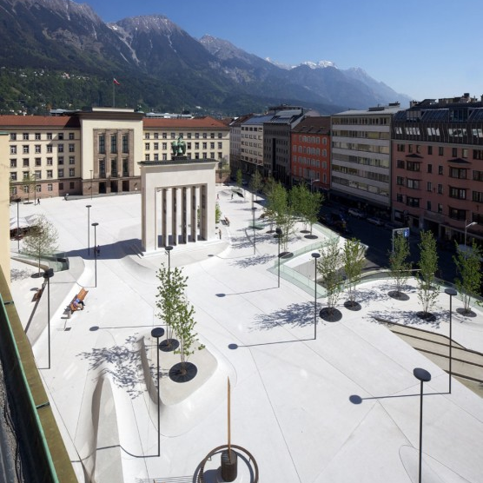
Задачи дисциплины:
научить студентов формировать пространственную среду обитания.
расширить и углубить знания студента о роли архитектуры в организации окружающей среды.
обучение системному подходу при проектировании объектов различного назначения;
обучение навыкам подхода к решению архитек­турно-дизайнерских задач разного типа;
научить создавать определенный эмоционально-психологический климат среды.

Slide 4
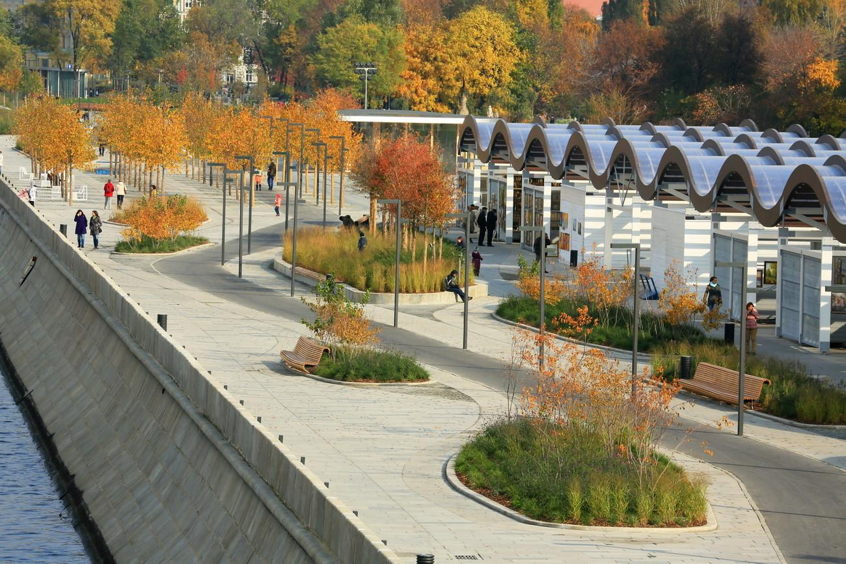
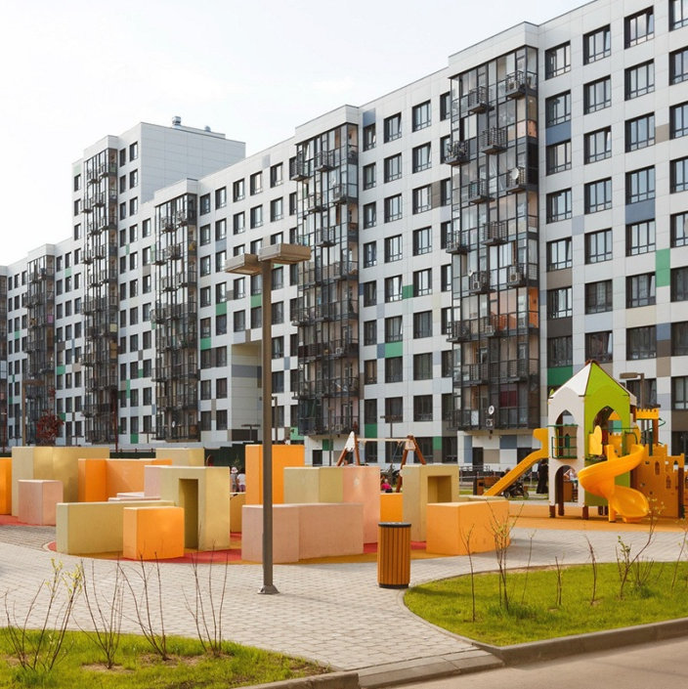
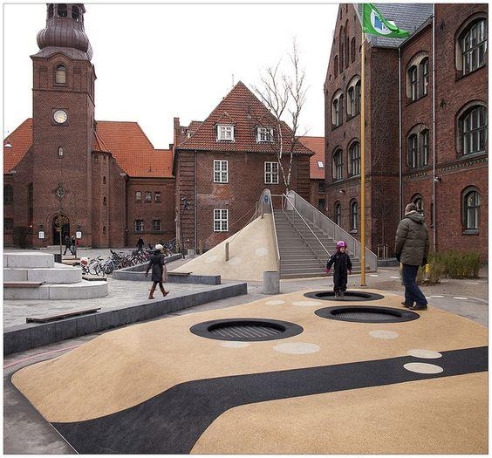
В результате изучения дисциплины студент освоит:
типологию средовых систем;
особенности сознания, мышления, восприятия окружающего мира людьми;
современные материалы, оборудование и другие элементы наполнения среды.

Slide 5
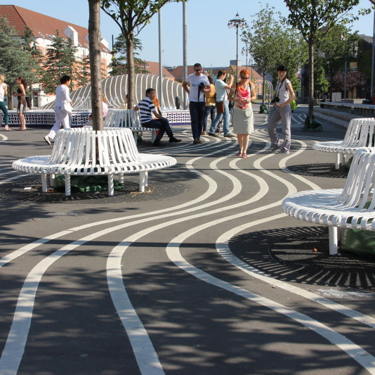
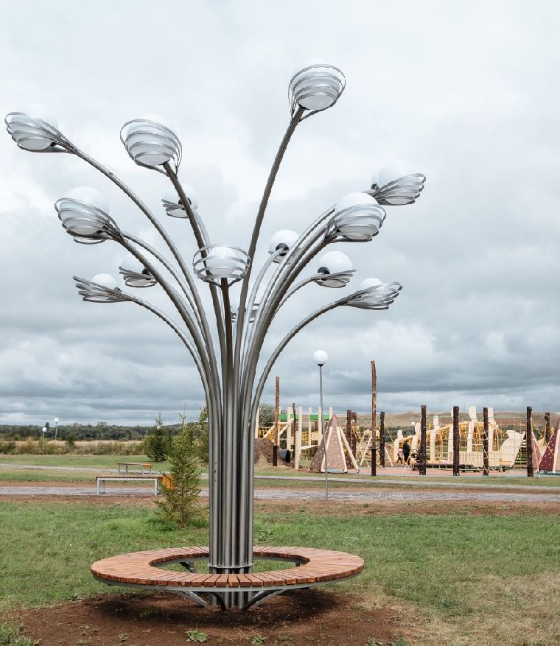
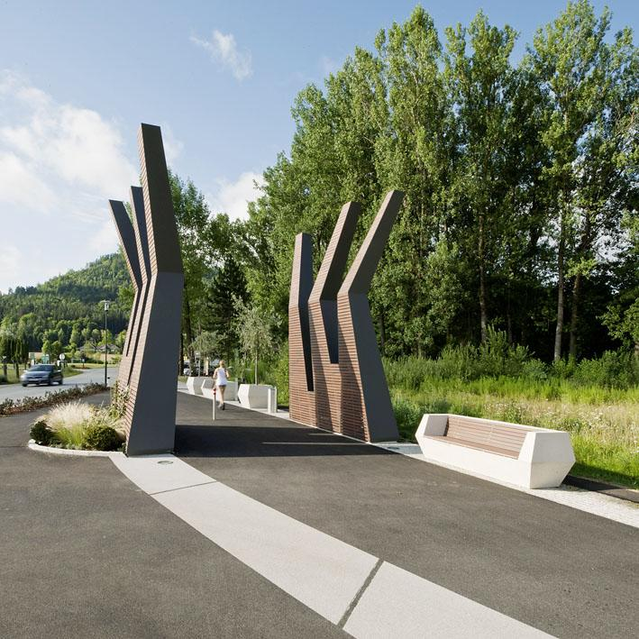
В результате изучения дисциплины студент научится:
проектировать комплексные предметно-пространственные композиции;
отражать смысл и формы организации нашей жизни через архитектурный язык;
подбирать предметное наполнение среды;
выражать в полном объеме идею-концепцию в графической форме.

